Slide 1

文本小助手APP
171013076 王楚滢

Slide 2
需求背景
目前国内互联网对非法内容监督得越来越严格，不论是哪个社交平台都要求用户不可发布非法内容。然而即便用户知道这个要求，他们也很难保证自己发布的内容不会有敏感字眼。与此同时，用户在日常生活因各种原因会编写文档，他们常常需要花费大量的时间去检查自己的文字，查找其中的错别字。

Slide 3
需求目的
帮助用户找出他们文本中的敏感内容。
减少用户寻找错别字的时间。

Slide 4
针对用户
文字工作者/文字爱好者。
对检查文字缺少耐心的人。

Slide 5
用户痛点
我国现在对互联网上发布的文本抓得越来越严，很多用户都遇到过在社交平台上发布内容后文字被屏蔽的情况。有些时候用户并不知道自己的内容哪里不合适，违反了互联网上的规则，故用户可在发布文本内容前将文字输入到APP内，检查自己的文字是否存在不和谐的内容。
当今时代，许多互联网用户很难有耐心花时间去检查自己编写的文字。如果是文字工作者（或者是文字爱好者），他们在读自己的文章时很容易带着自己的想法检查自己的文章（即自己默读检查时，明明句子里面的文字有错，却在读的时候带着自我意识读），从而看不出本文中的错字或者病句。本APP可帮助用户在较短的时间内找出文字中的错字和病句，并随之给予相应的修改建议。

Slide 6
需要的API
来自百度AI开放平台下的自然语言处理模块：
文本审核。
本文纠错。

Slide 7
文本审核价值主张
在用户输入一段文字后，该API可判断一段文本内容是否符合网络发文规范，对文本中内容进行识别。

Slide 8
文本纠错价值主张
在用户输入文本内容后，该API可准确识别输入文本中出现的拼写错别字及其段落位置信息，并针对性给出正确的建议文本内容。该API支持短文本、长文本、语音识别结果等多种文本内容，在搜索引擎、语音识别、内容审核有广泛应用，能显著提高各场景下语义的准确性和用户阅读体验。

Slide 9
APP价值主张
用户进入APP后，可检查自己的文本是否有出现错字病句的情况。
用户进入APP后，可检查自己的文本是否含有敏感内容，如低俗色情内容，暴力内容，政治敏感内容等。

Slide 10
APP价值核心
用户将文本输入APP后，APP将会判断一段文本内容是否符合网络发文规范，是否含有不适当内容。
在用户输入一段文字后，APP可以准确识别输入文本中出现的拼写错别字及其段落位置信息，并针对性给出正确的建议文本内容。

Slide 11
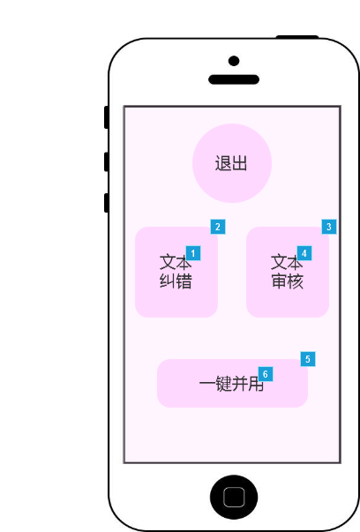
原型

Slide 12
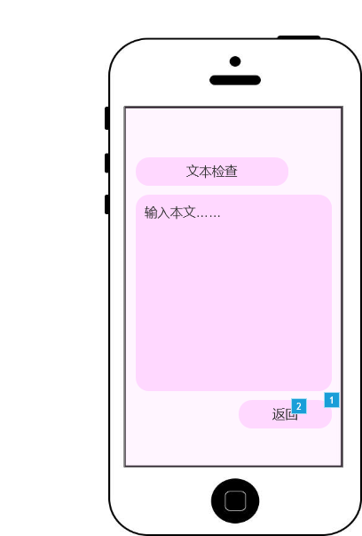
原型

Slide 13

原型

Slide 14

原型

Slide 15
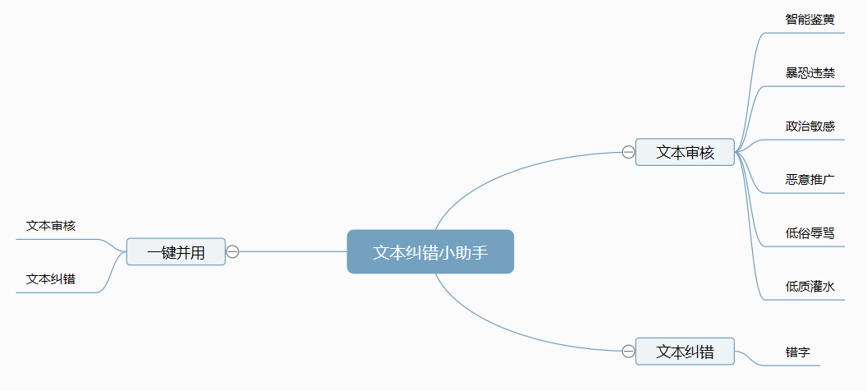
产品结构图

Slide 16
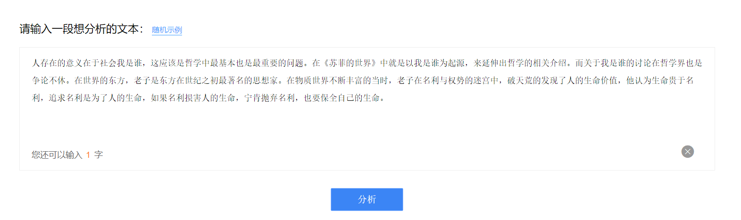
文本审核输入

Slide 17
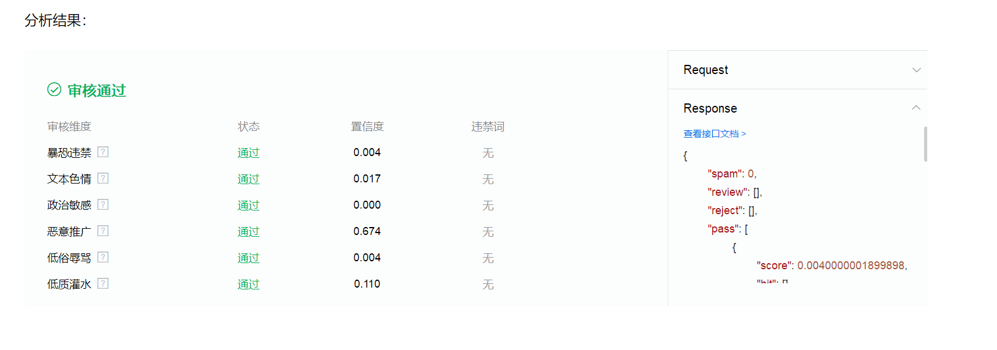
文本审核输出

Slide 18
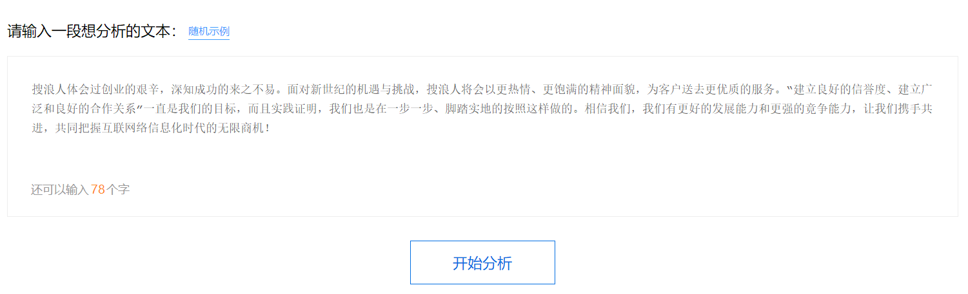
文本纠错输入

Slide 19
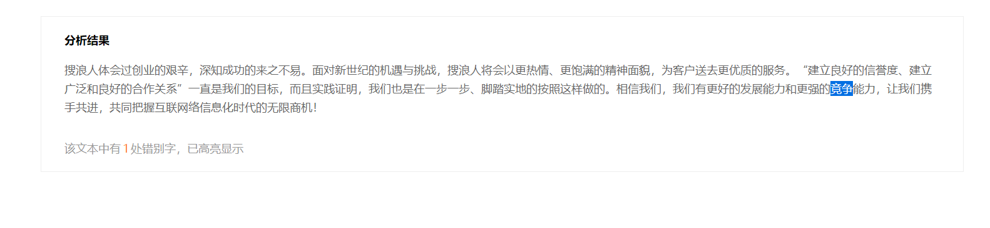
文本纠错输出

Slide 20
谢谢观赏

